Slide 1
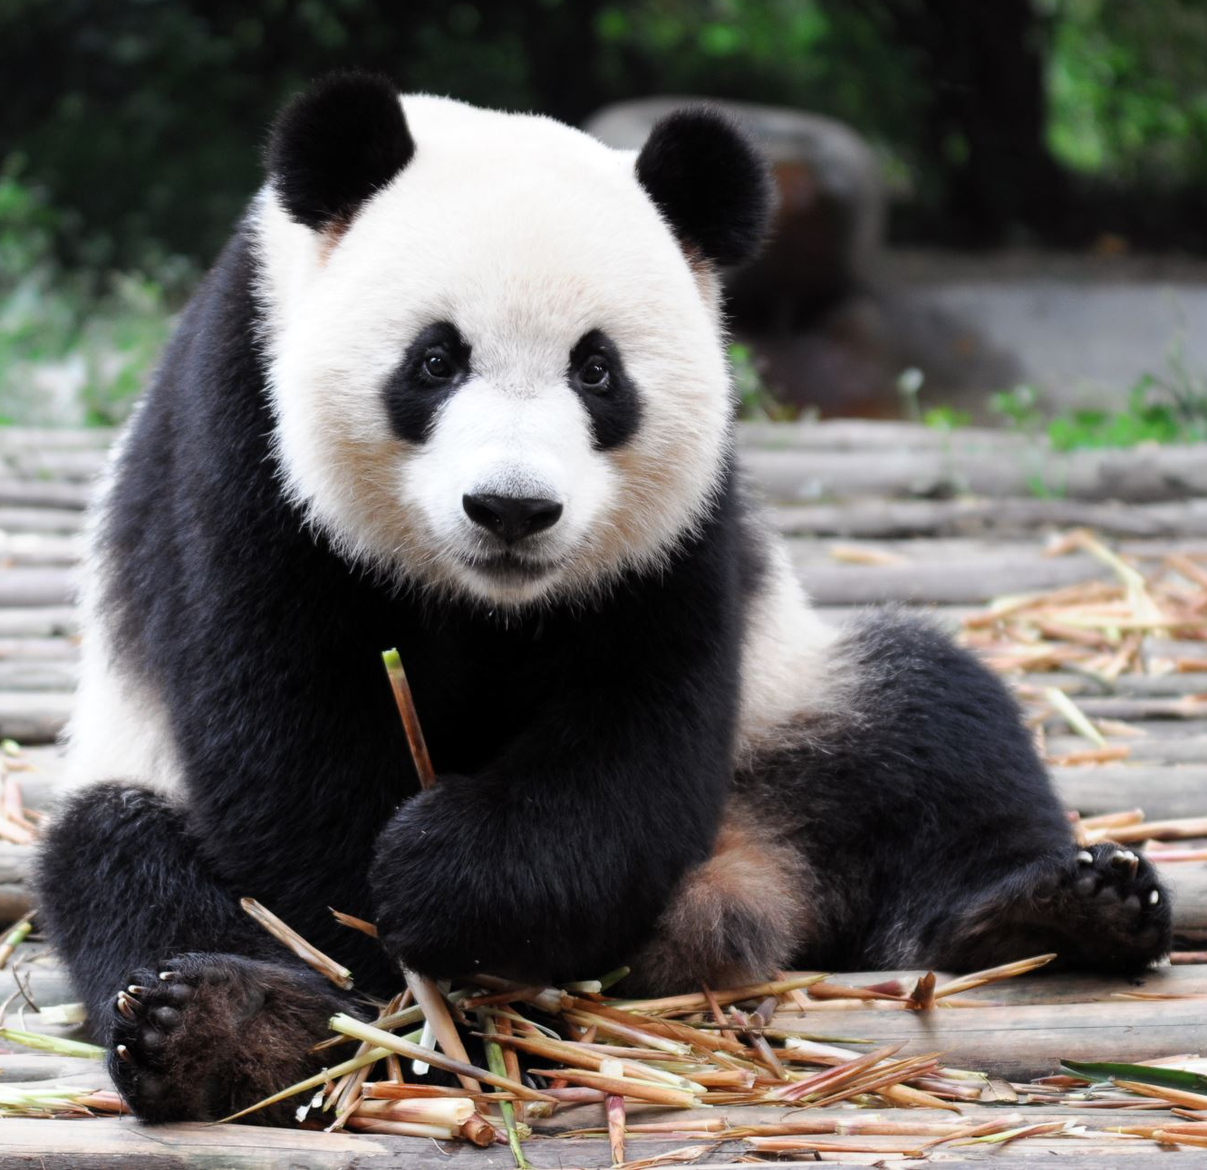
Plasticidad fenotípica
Selección natural, modelos genéticos cuantitativos y la evolución de la plasticidad fenotípica.

Slide 2

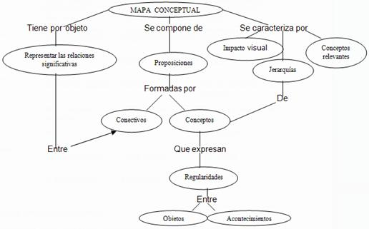
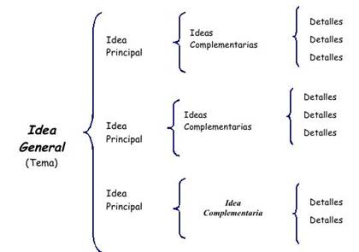
UNA RECOMENDACIÓN: cuando estudien o investiguen guarden la costumbre de confeccionar un glosario o breve diccionario con todos los términos o conceptos que descubran más allá de que los den por sabidos. Además, ayuda mucho seguir la etimología de cada palabra, no solo nos beneficia el entendimiento sino también permite su reconstrucción histórica.
OTRA RECOMENDACIÓN: hacer mapas conceptuales, cuadros sinópticos y esquemas nos facilita la comprensión y nos brinda un mejor acceso a la complejidad del fenómeno o tema que estudiamos.

Slide 3
Repasemos algunos conceptos básicos
Genoma: es un acrónimo de las palabras 'gene' y 'cromosoma. contenido total de material genético de una célula u organismo. Incluye el material genético nuclear y citoplasmático. El genoma en los seres eucariotas comprende el ADN contenido en el núcleo, organizado en cromosomas y el genoma de orgánulos celulares, como las mitocondrias y los plastos. En los seres procariotas comprende el ADN de su nucleoide.
Genotipo: constitución genética de un organismo. Generalmente no es observable a nivel del organismo vivo. se refiere a la información genética que posee un organismo en particular, en forma de ADN. ​ Normalmente el genoma de una especie incluye numerosas variaciones o polimorfismos en muchos de sus genes. El genotipado se usa para determinar qué variaciones específicas existen en el individuo. El genotipo, junto con factores ambientales que actúan sobre el ADN (adaptación genética al entorno), determina las características del organismo, es decir, su fenotipo. De otro modo, el genotipo puede definirse como el conjunto de alelos/genes de un organismo y el fenotipo como el conjunto de rasgos de un organismo.
Fenotipo: propiedades observables de un organismo, modificables por el medio ambiente La biología y específicamente en genética, se denomina fenotipo a la expresión del genotipo en función de un determinado ambiente. ​ Los rasgos fenotípicos cuentan con rasgos tanto físicos como conductuales. Es importante destacar que el fenotipo no puede definirse exclusivamente como la "manifestación visible" del genotipo, pues a veces las características que se estudian no son visibles en el individuo, como es el caso de la presencia de una enzima (esto último es discutible).
Ambiente: Que rodea a un cuerpo o circula a su alrededor. Es el conjunto de factores externos (atmosféricos, climáticos, hidrológicos, geológicos y biológicos) que actúan sobre un organismo, una población o una comunidad. Dichos factores inciden directamente sobre el crecimiento, desarrollo, reproducción y supervivencia de los seres vivos, por lo cual afectan la estructura y dinámica de las poblaciones y de las comunidades bióticas.
El ambiente puede concebirse a distintas escalas, según el organismo o grupo de organismos que se considere. Se podría aplicar también la definición de ambiente a estructuras bióticas infra organísmicas (genes, células o tejidos); si bien éstas no son habitualmente estudiadas por la ecología, están relacionadas con la temática ambiental.

Slide 4
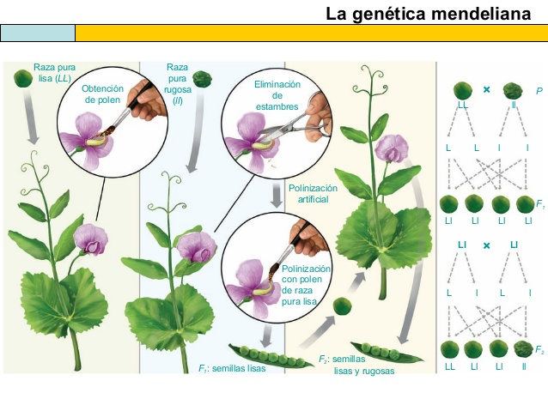
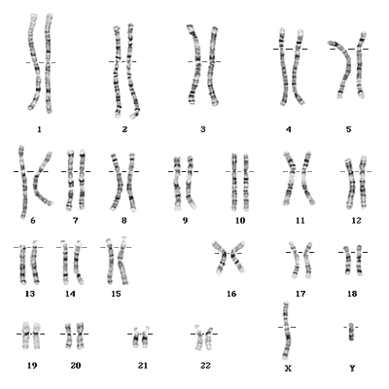
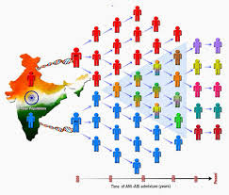
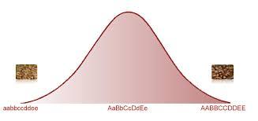
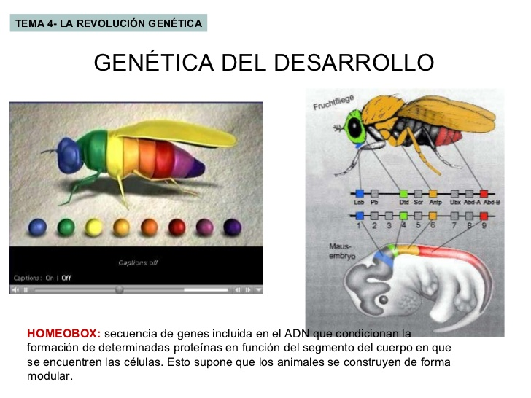
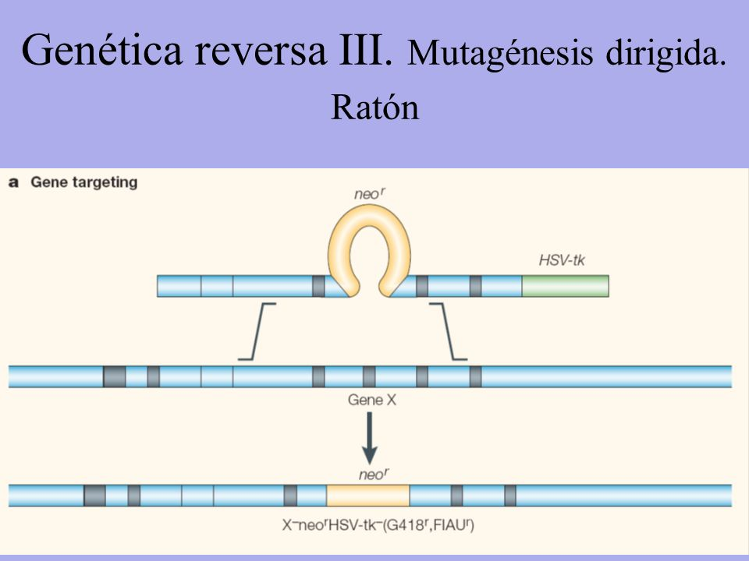
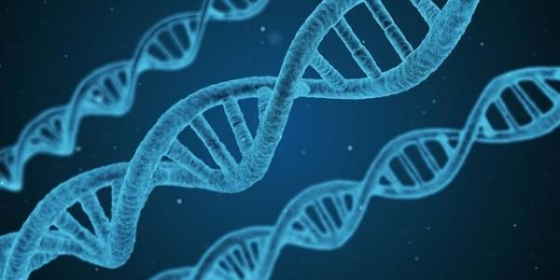
Genética
Citogenética
Clásica (Mendeliana)
Cuantitativa
De Poblaciones
Del Desarrollo
Molecular
Mutagénesis

Slide 5
Genética cuantitativa
trata aquellas diferencias entre los individuos de una población que son de una naturaleza continua, que varía imperceptiblemente de un extremo al otro. La herencia de las diferencias cuantitativas a menudo depende de las diferencias de genes en muchos loci, cuyos efectos no se pueden distinguir individualmente (Falconer, 1960; Spraque, 1966).
Los caracteres generalmente se expresan en función de unidades métricas como longitud, peso, tiempo, o proporciones y por esto requieren un mayor uso de estadísticas en el análisis de datos.
La herencia poligénica o cuantitativa muestra un rango continuo de fenotipos que no pueden clasificarse fácilmente. Esta variación se mide y es descrita en términos cuantitativos. Debido a que la variación fenotípica es el resultado de la participación de genes de múltiples loci, los caracteres cuantitativos se denominan a menudo caracteres poligenéticos.
Entre las causas de la variación continua podemos distinguir: segregación simultánea de muchos genes – acción de muchos factores no genéticos (ambientales).

Slide 6
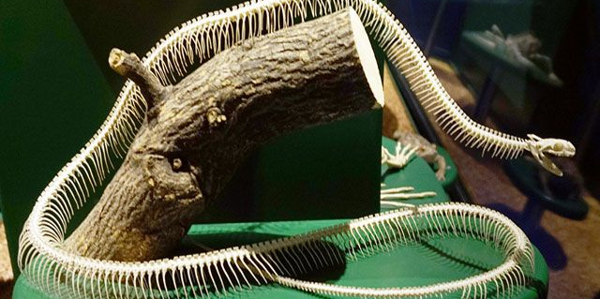
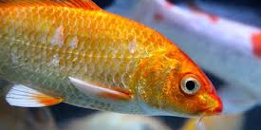
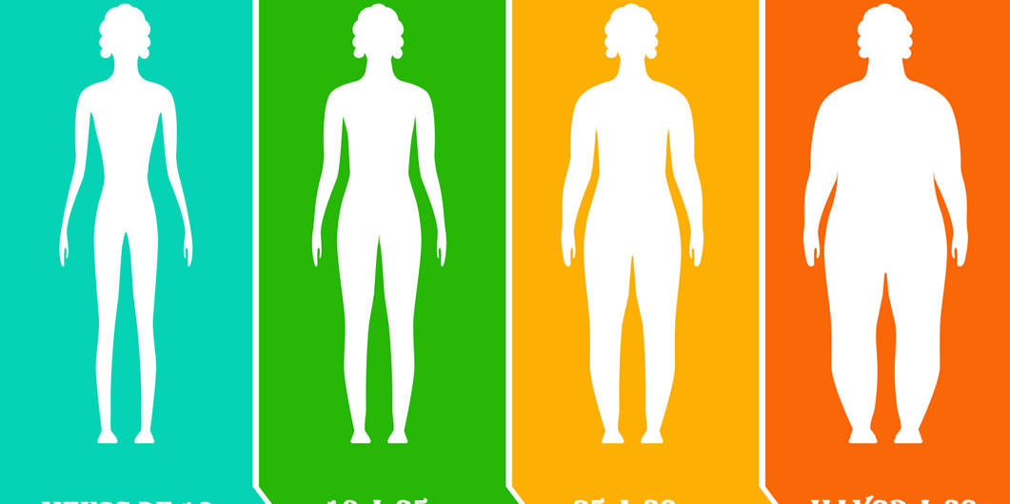
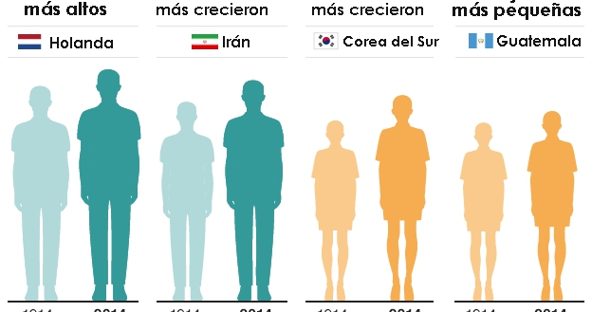
Variación fenotípica cuantitativa
A diferencia de los caracteres analizados por Mendel, los fenotipos de variación cuantitativa no muestran diferencias que se puedan reconocer claramente en categorías separadas. En estos rasgos las diferencias entre las distintas alternativas para el carácter obedecen a una magnitud o cantidad de un atributo, razón por la cual reciben el nombre de “cuantitativos”. Estos fenotipos pueden mostrar una variación continua, como ocurre con el peso, la estatura, la pigmentación del iris, de la piel u otros, o una variación discreta, como el número de facetas oculares en la mosca del vinagre, el número de escamas en los peces, el número de vertebras en las serpientes, etc. En general se asocia a estos fenotipos la contribución de alelos pertenecientes a más de un gen (poligenes), donde cada alelo incrementa (o disminuye) una determinada cantidad de producto génico, contribuyendo de manera aditiva al fenotipo final. (Manríquez, 2012).

Slide 7
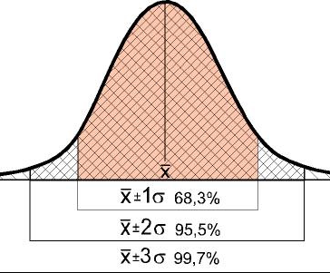
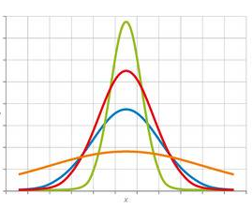
Variación fenotípica cuantitativa
Son poligenes aquellos que contribuyen por igual y de manera aditiva a la expresión de un fenotipo y que en los individuos de una población presentan variación cuantitativa y una distribución de frecuencias cercana a la esperada para una curva de distribución normal.
Además del número de genes involucrados, la variación observada en los caracteres cuantitativos depende de su norma de reacción y de la plasticidad fenotípica a la variación ambiental, así como del mayor o menor efecto que pueden ejercer en su expresión los factores epigenéticos.

Slide 8
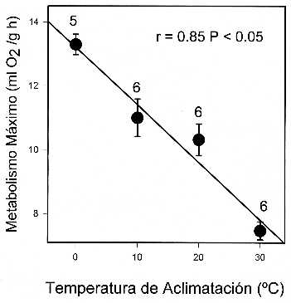
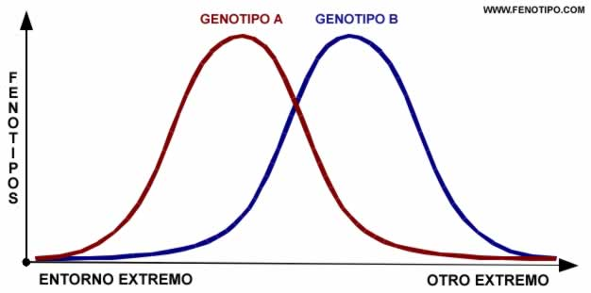
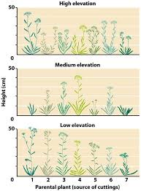
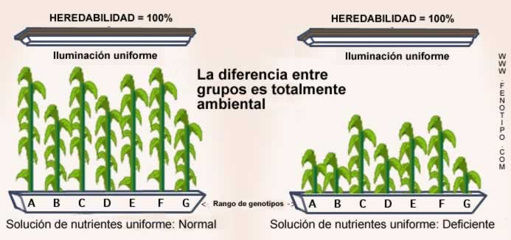
Norma de reacción
La norma de reacción corresponde al conjunto de fenotipos que un mismo genotipo puede expresar en un rango finito o acotado de ambientes.
Para conocer una norma de reacción se debe exponer un mismo genotipo a distintas condiciones ambientales.
Cada genotipo posee su propia norma de reacción.

Slide 9
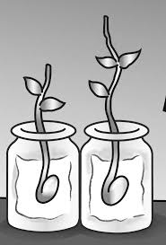
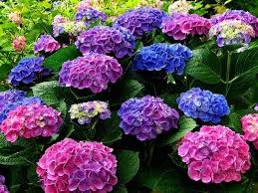
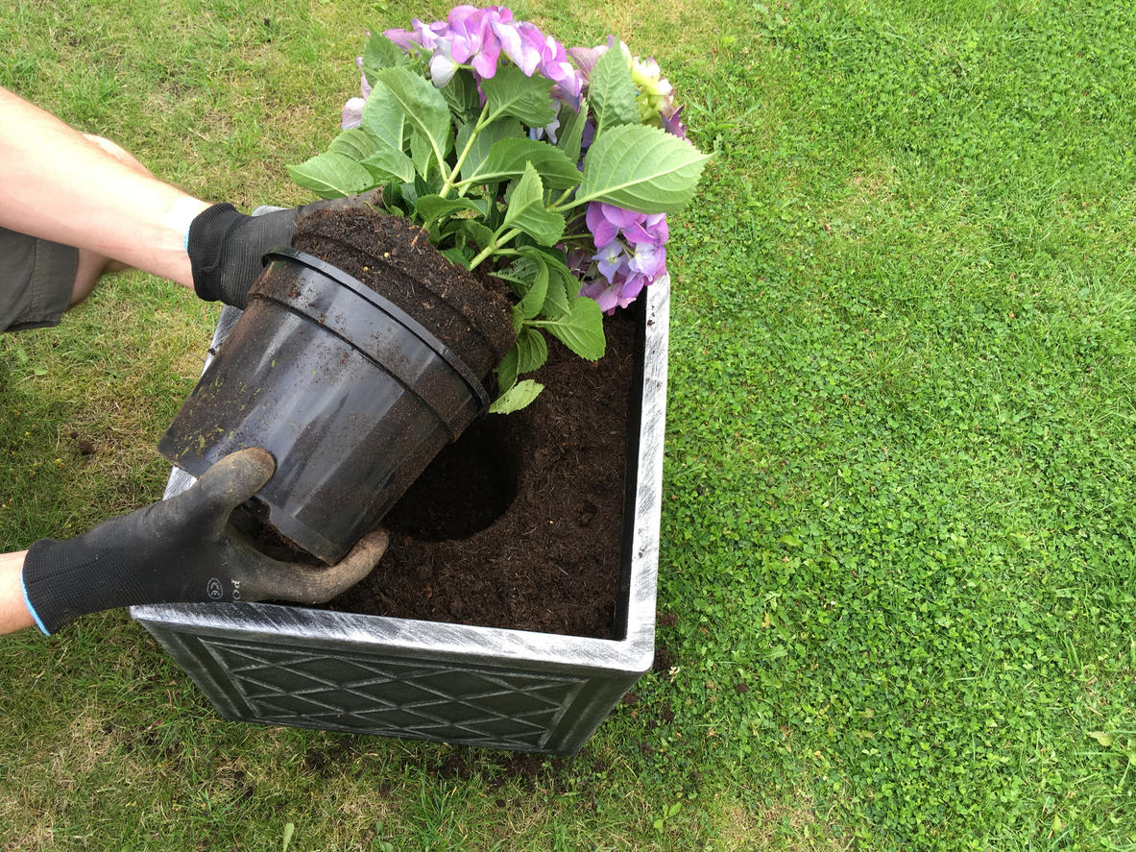
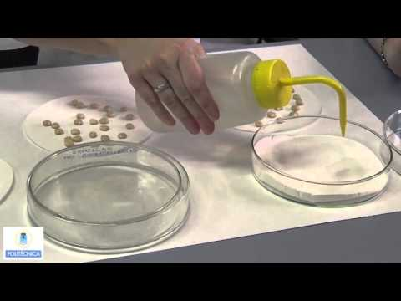
Otra recomendación: adopten la sana costumbre de aprender jugando. Para jugar todas las edades son válidas. Jueguen a experimentar en su entorno. Eso sí sean éticos y cuidadosos.

Slide 10
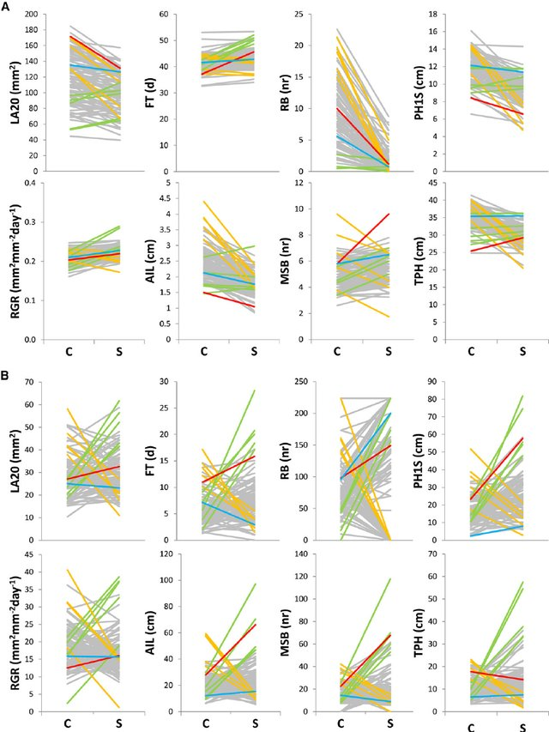
Norma de reacción
Hay ambientes que afectan en mayor grado el desarrollo de los distintos genotipos. En resumen lo que se transmite de una generación a otra no son solo genes aislados sino que una norma de reacción específica determinada por la información del genoma, y por las interacciones que se establecen entre sus productos desde el momento de la formación del cigoto. ¡Ah!, no olvidemos el concepto de ambiente.
El concepto de norma de reacción es clave para entender la importancia de las interacciones génico-ambientales en la expresión fenotípica. El concepto se lo debemos al genetista R. Lewontin. Además propuso los gráficos de norm-of-reaction-plots donde el eje x muestra la variación E observada en el ambiente (ej. Temperatura), el eje Y la variación en el valor fenotípico cuantitativo, y las trayectorias reflejan las normas de reacción de dos genotipos, G1 y G2, entre un estado inicial y un estado final del cambio ambiental.
La observación general que se obtiene de estos gráficos es que la reacción al cambio ambiental es específica y única de cada genotipo, y que en términos convencionales tanto los genotipos como los cambios ambientales son la causa de las diferencias entre fenotipos.

Slide 11
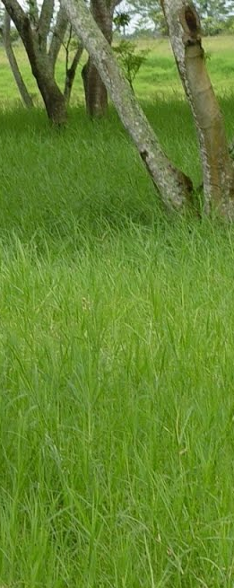
Más de un gen por carácter (poligenes)
Una característica distintiva de la progenie obtenida de cruzamientos entre fenotipos de variación cuantitativa es que no se cumplen las proporciones fenotípicas esperadas según Mendel. Este hecho se debe a que los factores antes mencionados aumentan la variación fenotípica en un grado tal, que las diferencias entre individuos de distinto genotipo se hacen mínimas, y en lugar de clases discretas (semillas lisas y rugosas, por ejemplo) lo que se observa es una distribución que tiende a ser continua, en forma de campana, como la esperada para una curva normal. En este tipo de distribución los individuos de distintos genotipos sobreponen sus fenotipos.
Aunque en los comienzos del desarrollo de la genética se puso en duda la base hereditaria de los fenotipos de variación cuantitativa, gracias al trabajo de R. Fisher y J. Haldane se demostró que estos rasgos obedecían al mismo patrón de transmisión hereditaria que los descritos originalmente por Mendel, caracterizándose además porque cada variante alélica contribuye en igual medida al fenotipo cuantitativo final. De este modo, el número de variantes fenotípicas así como el nivel de sobreposición fenotípica entre ellas estaría correlacionado directamente con el número de genes que determinan el rasgo cuantitativo.
A medida que aumenta el número de genes, y considerando que los alelos actúan de manera aditiva, la variación fenotípica tiende a ser continua, acercándose a lo esperado para una distribución normal. Si a lo anterior se suman el efecto de la norma de reacción que cada genotipo posee considerando el ambiente en que se expresa, la tendencia a la sobreposición de los fenotipos será aún mayor. Además hay que considerar la compleja red de interacciones con los demás genes y con el ambiente.

Slide 12
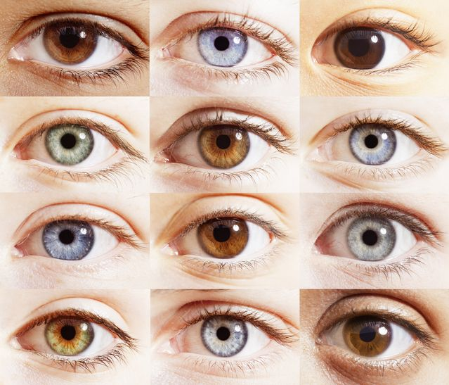

Slide 13
Interacción entre genes y ambiente: varianza fenotípica
En genética la relación entre genes y ambiente se describe a partir de la ecuación según la cual la varianza fenotípica (V_{F}) corresponde a la suma de un componente de varianza genética (V_{G}) y otro ambiental (V_{E}), tal que:
V_{F} = V_{G} + V_{E} (1)
El término “varianza” se refiere a la distancia o dispersión que tienen los valores individuales respecto del valor promedio. Es importante destacar que el valor de V_{G} corresponde al grado de diferencias genotípicas entre los individuos. Así un alto valor de V_{G} significa que hay mayor cantidad de genotipos diferentes que en las muestras donde se registra un valor bajo de V_{G}. En ningún caso el valor de V_{G}, o de la varianza en general, se refiere al valor que muestran los genes (o la influencia del ambiente) de un individuo en particular.

Slide 14
varianza fenotípica
En la ecuación anterior (1) el componente genético V_{G} se descompone, a su vez, en la varianza genotípica aditiva (V_{A}), la variancia genotípica debida a la dominancia (V_{D}) y la varianza genotípica explicada por la interacción epistática (V_{I}), tal que:
V_{G} = V_{A} + V_{D} + V_{I} (2)
La varianza genotípica aditiva se debe al aporte acumulativo de los genes que determinan caracteres cuantitativos (por ej. Genotipo AABBCC determina mayor pigmentación que el genotipo AABBcc. La varianza genotípica debida a la dominancia se relaciona con el enmascaramiento del efecto aditivo de los alelos recesivos cuando se encuentran en estado heterocigoto (ej. Genotipo AaBb aporta normalmente 12 cm a la estatura promedio, en caso de presentar dominancia su aporte va a ser de solo 8 cm , resultando similar al aporte del genotipo aabb. Finalmente, la varianza genotípica debida a la interacción epistática tienen que ver por ej., con la actividad de u n tercer gen/alelo C que puede interferir el efecto aditivo de los genes/alelos A y/o B.

Slide 15
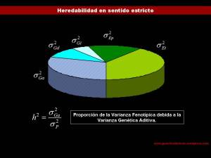

Slide 16
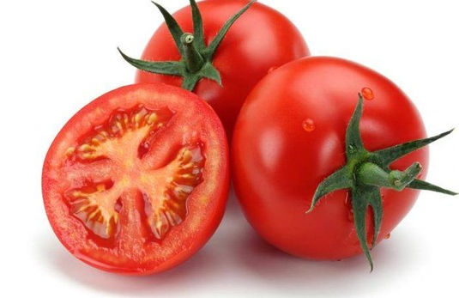
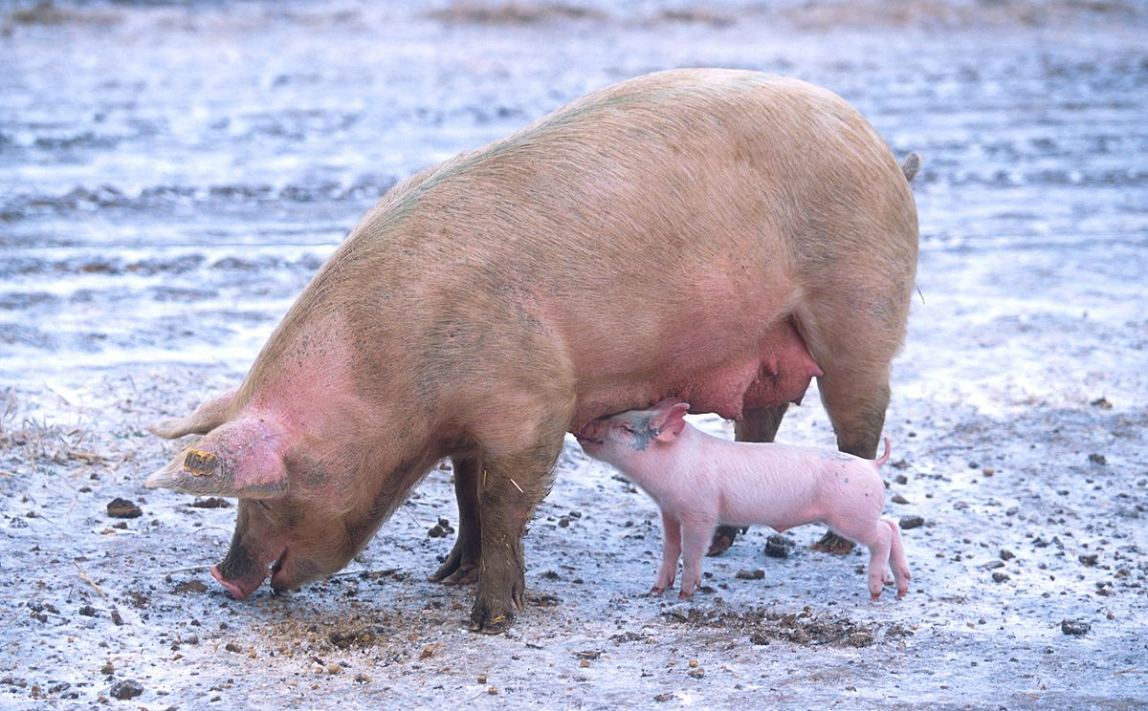
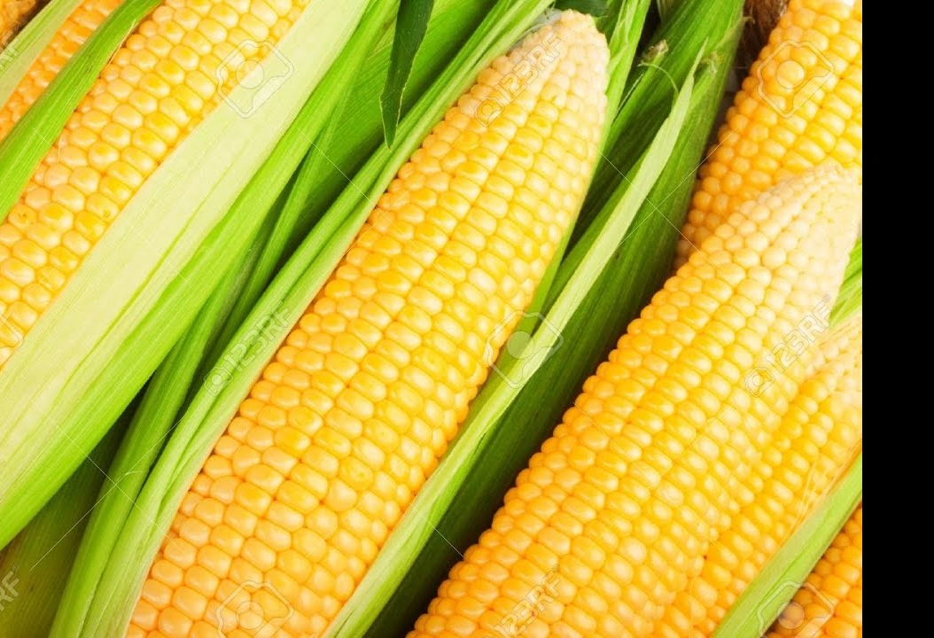
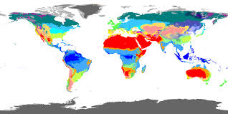
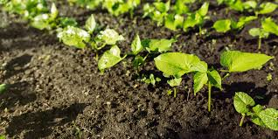
La varianza ambiental V_{E} de la ecuación (I) agrupa todos los factores no genéticos que influyen en la respuesta de la expresión de los genes de los individuos (suelos, ordeñes, clima, pasturas, etc.).
En la ganadería y la agricultura el mayor interés económico lo presenta el incremento en la producción de fenotipos controlados por genes cuantitativos (cantidad de leche, número de granos, número de huevos, intensidad de coloración, etc.), los criadores en sus cruzamientos se preocupan principalmente el componente aditivo de la varianza genética (V_{A} ) -que vimos en la ecuación (2)-. Esta varianza corresponde específicamente a la cuantía de diferencias genotípicas debidas a poligenes.

Slide 17
La premisa que subyace a las ecuaciones (1) y (2) es que para conocer el efecto que tienen los componentes genético y ambiental sobre la expresión de un fenotipo, estos deben ser analizados por separado. Una de las consecuencias que tiene no distinguir entre la aplicación de este enfoque analítico en condiciones experimentales y la realidad de los procesos que ocurren en las poblaciones naturales es que se llega a pensar que en la expresión de un fenotipo el componente genético estaría actuando por separado respecto del componente ambiental. Este error conceptual se refleja en la clásica pregunta, ¿genes o ambiente? Como enseña la genética actual, la respuesta es que los fenotipos son el resultado de las interacciones de genes y ambiente que se dan con diferente intensidad durante los distintos estadios del desarrollo. Por ello una ecuación más realista de la varianza fenotípica es la que incluye el componente de covariación génico-ambiental y toma además en cuenta la variación que ocurre en los estados iniciales de la ontogenia (e):
V_{F} = V_{G} + V_{E} + 2CovGE + e (3)

Slide 18
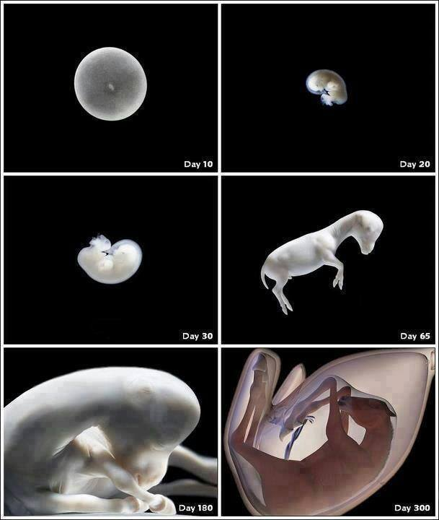
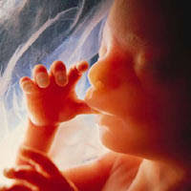
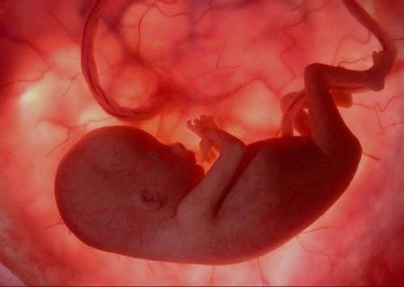
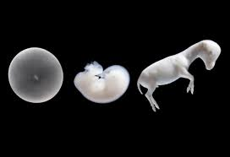

Slide 19
Heredabilidad
Corresponde a la proporción de varianza fenotípica de un carácter dado que se explica por la varianza genotípica, es decir, por la magnitud o cuantía de las diferencias entre los genotipos. Es un error común confundir este concepto con la noción más general de herencia genética, que se refiere simplemente al hecho de que hay caracteres que se transmiten de padres a hijos a través de los gametos, en contraposición a los caracteres que se adquieren en la misma generación por factores ambientales que claramente no se están transmitiendo por vía genética, como por ejemplo, el idioma o el tipo de vestimenta. Este error tiene como consecuencia suponer que la heredabilidad corresponde al porcentaje o medida en que un fenotipo en particular está determinado genéticamente (por ej., un carácter con heredabilidad de 0,8 sería erróneamente interpretado como “más genético” que uno con valor de heredabilidad de 0,3).
Cuando se tiene conocimiento de la varianza genotípica total (recordar que V_{G} = V_{A} + V_{D} + V_{I} ), la heredabilidad se define por la ecuación:
H² = V_{G}/V_{F} (4) (heredabilidad en sentido amplio)
Considerando las dificultades que presenta la estimación de los componentes de la varianza genotípica debida a la dominancia (VD) y la varianza genotípica explicada por la interacción epistática (VI), en la práctica la mayor parte de los valores de heredabilidad se estima a partir del valor de la varianza genética aditiva, y se define como:
h² = V_{A}/V_{F} (5) (heredabilidad en sentido estricto)

Slide 20
Compromiso ético
Es muy importante destacar que tanto H² como h² se pueden estimar correctamente solo cuando se tiene control de la parte de la varianza fenotípica que se debe a la variación ambiental. Cuando los caracteres de interés se pueden analizar en condiciones ambientales controladas experimentalmente, dicha estimación es relativamente fácil de obtener (ejemplos: número de huevos que produce una raza de gallinas, o el número de semillas que se obtiene de una cepa de trigo). Sin embargo, cuando lo que se busca estimar es la heredabilidad de caracteres en poblaciones naturales o en humanos, dicha estimación es mucho más difícil. En el caso del ser humano, además de las dificultades que conlleva el control ambiental, hay una evidente indiscutible razón ética que impide categóricamente la manipulación experimental y el control de los cruzamientos.

Slide 21
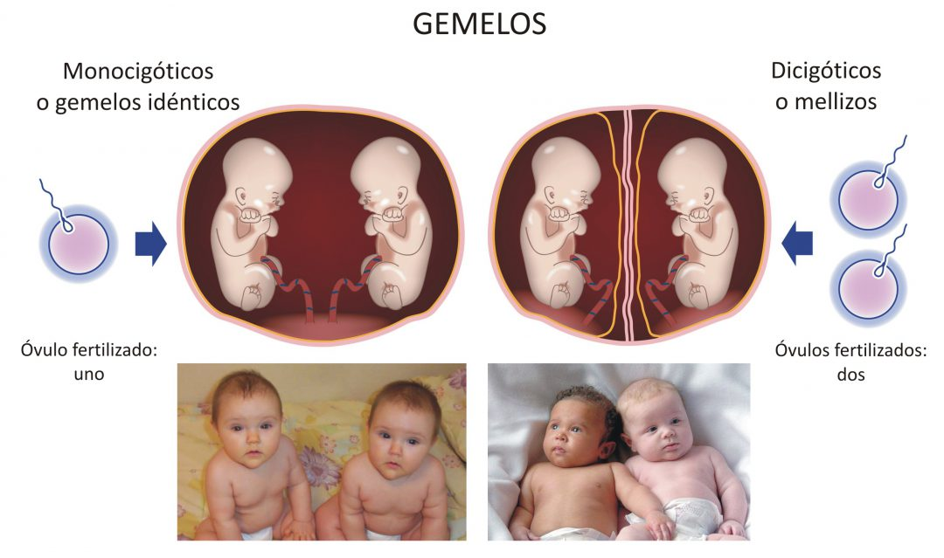
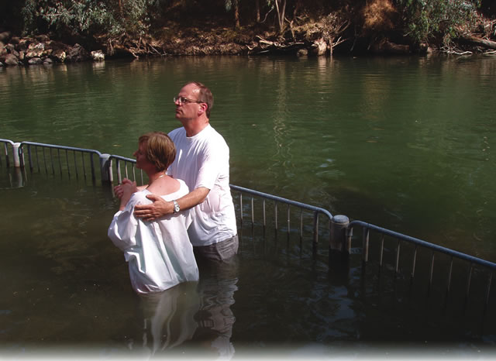
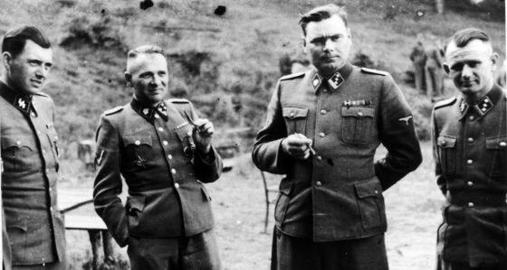

Slide 22
Estadística y genética cuantitativa
Los caracteres cuantitativos se caracterizan por su tendencia a seguir una distribución similar la normal. Por este motivo es importante manejar algunas herramientas básicas de la estadística que permitan describir y comparar los resultados de la segregación y transmisión de estos caracteres en las poblaciones. Las más comunes son las medidas de tendencia central (la moda, la media), medidas de dispersión (la varianza) y medidas de relación (valor de correlación).

Slide 23
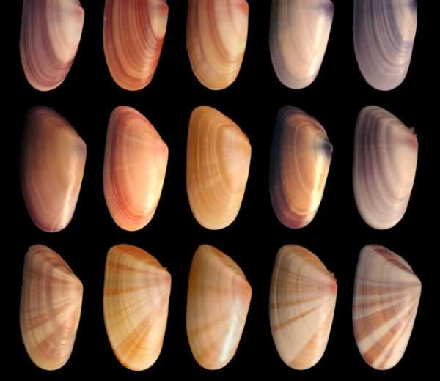
Plasticidad fenotípica
Cuando un fenotipo es influenciado por el ambiente se dice que es plástico.
Cuando los fenotipos son plásticos, los individuos con genotipos idénticos pueden tener diferentes fenotipos, siempre que vivan en diferentes ambientes.
Norma de reacción: corresponde al rango de fenotipos que expresa un determinado genotipo al ser expuesto a distintos ambientes.

Slide 24
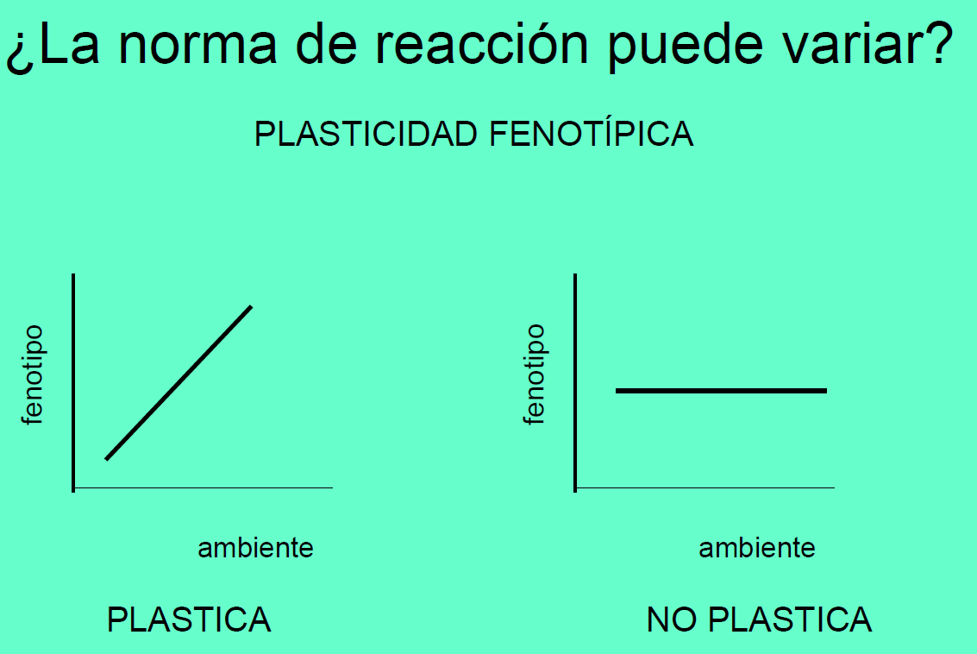

Slide 25
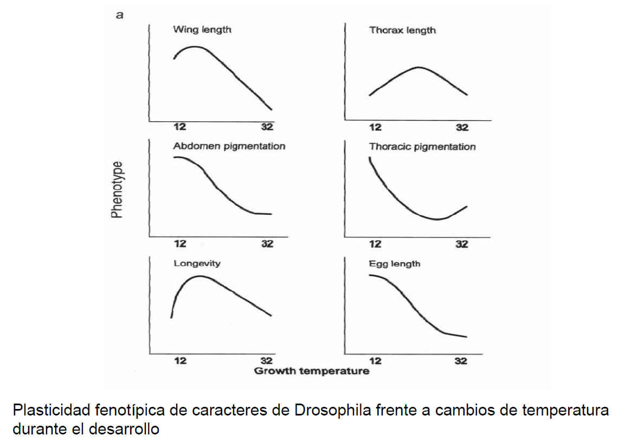

Slide 26
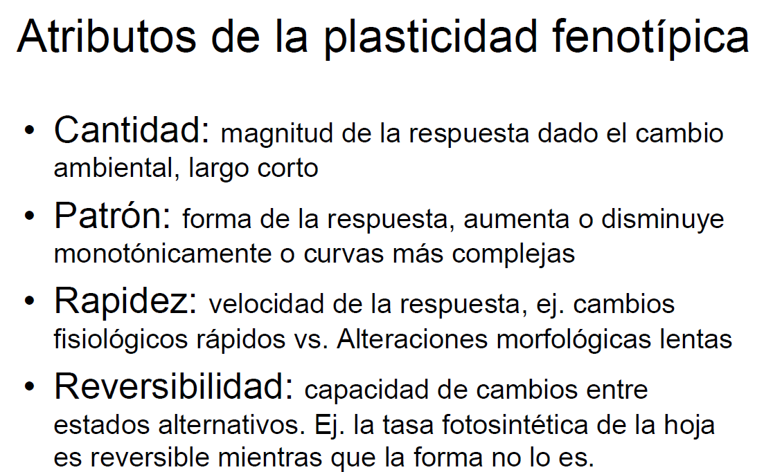

Slide 27
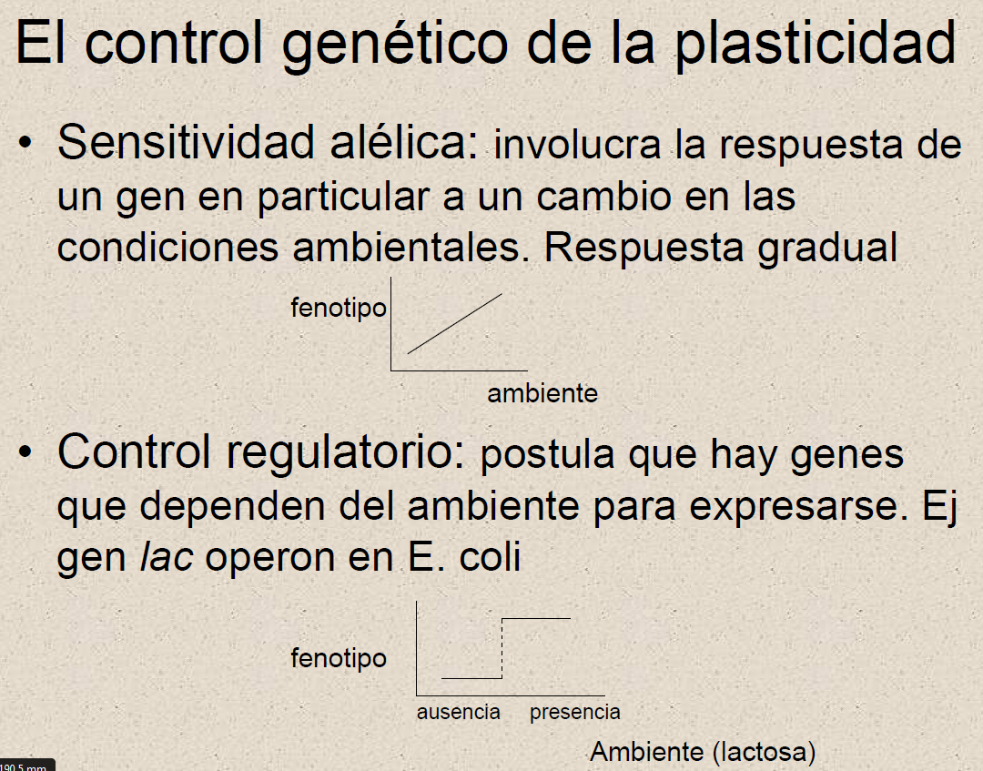

Slide 28
¿la plasticidad puede ser adaptativa?
1. Cuando el caracter está positivamente seleccionado.
2. Cuando los individuos plásticos para el carácter son mas aptos (> fitness) que aquellos que no son plásticos.
La Plasticidad Fenotípica es resultado de diferencias en la expresion fenotipica (para un genotipo determinado) basadas en la interaccion de individuos especificos con el ambiente en el que viven.
PF puede evolucionar.
PF puede o no ser adaptativa.

Slide 29
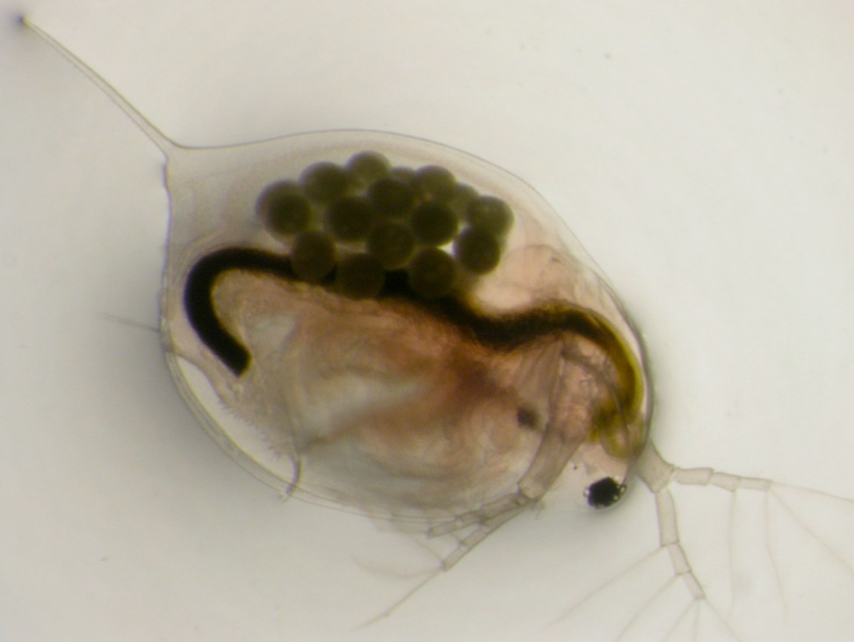
Daphnia magna: pulga de agua
crustaceo que vive en lagos de agua dulce.
Se reproduce asexualmente (clones).
Investigadores pueden hacer crecer individuos geneticamente identicos en diferentes ambientes

Slide 30
Estudiaron 10 clones (genotipos) de tres lagos diferentes.
Los hicieron crecer en 2 ambientes diferentes:
Uno en el que peces predadores viven y otro donde no viven.
Chequearon la respuesta fototactica (a la luz) en ambos medios.

Slide 31
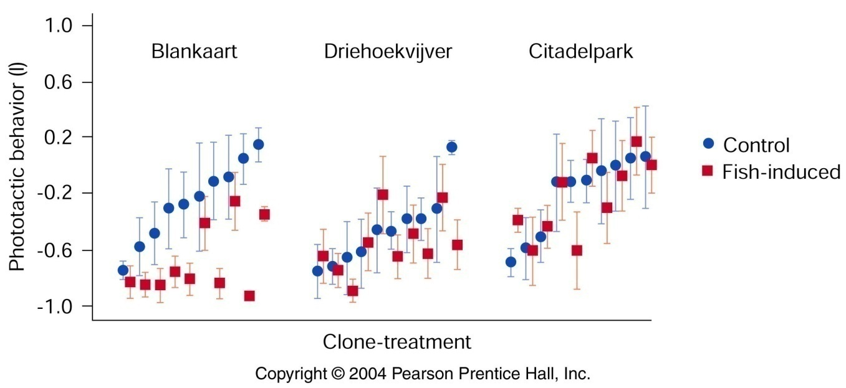
Daphnia del lago Blandaart, donde los peces están presentes, fueron mucho mas plasticas en su habilidad para responder a la luz que otras donde no hubo peces
Mostraron la platicidad fenotipica ha sido seleccionada a favor en un lago con peces.

Slide 32
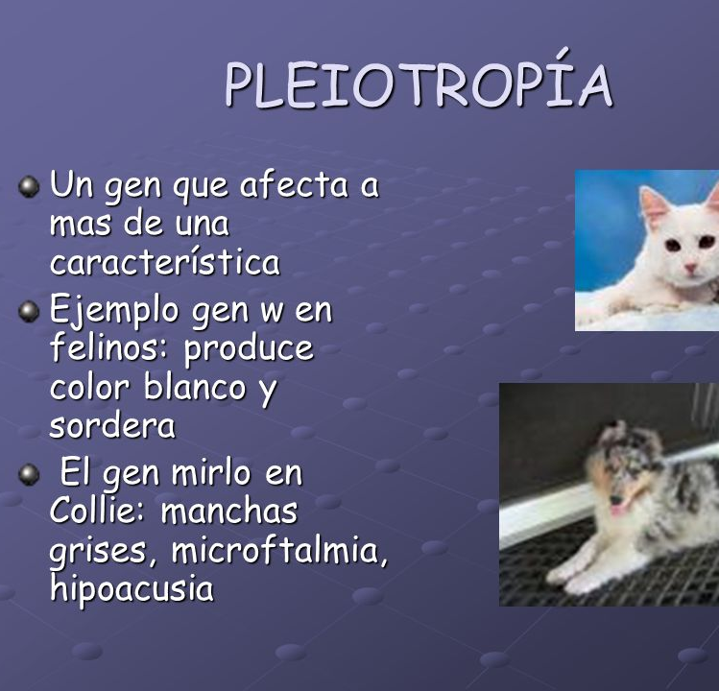
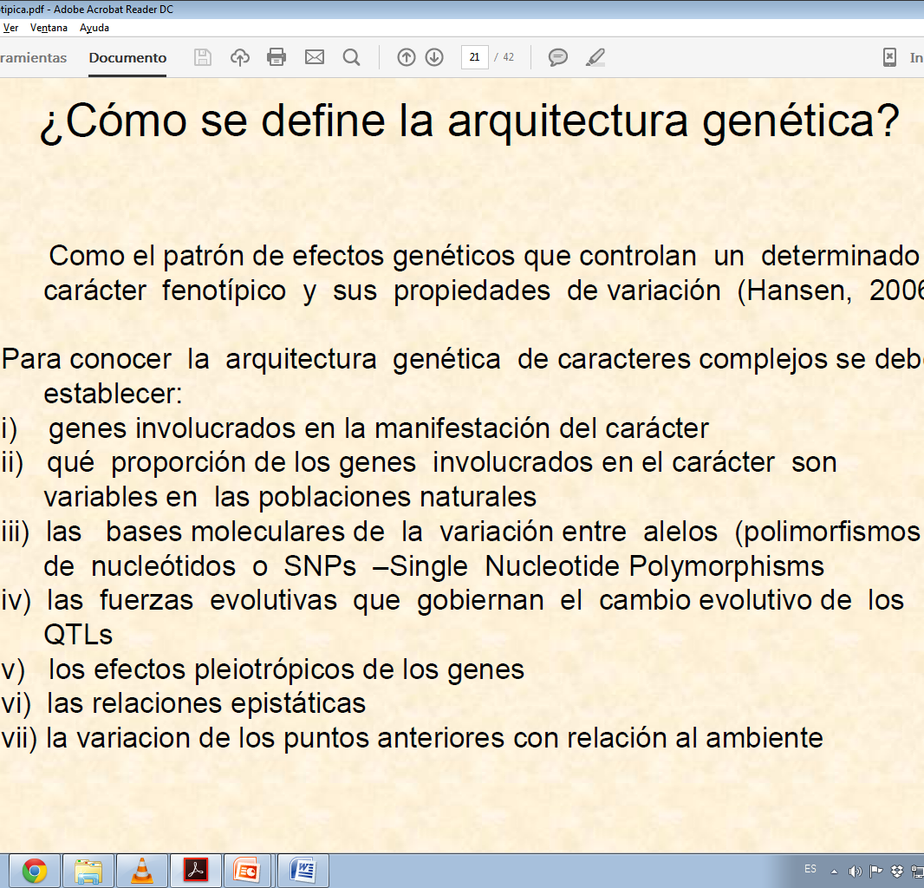
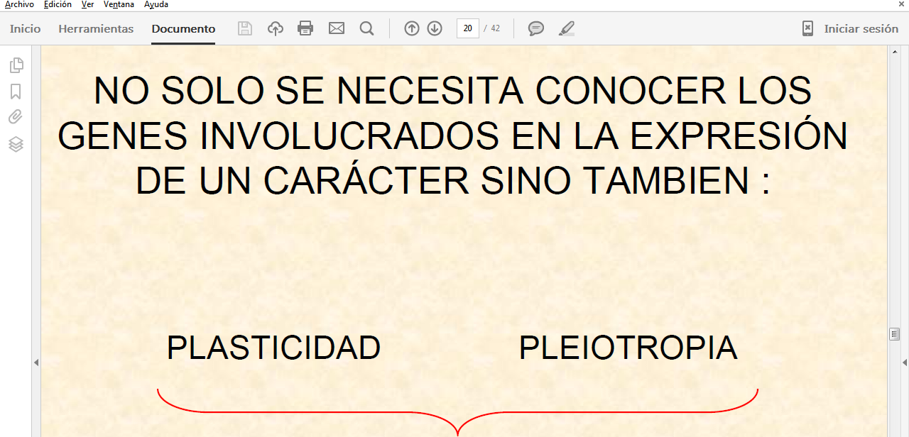
Plasticidad y pleiotropía

Slide 33

Trade-offs and constraints Balances y restricciones Factores que limitan la evolución adaptativa
Trade-offs:
Dos fuerzas evolutivas pueden actuar en el mismo caracter en diferentes direcciones y los recursos dirigidos a una parte del cuerpo o funcion pueden ser recursos tomados de otra parte o funcion
El largo cuello de la jirafa puede permitir luchar competitivamente, pero seguramente hace inconveniente beber, dificultad que hasta puede hasta ser peligrosa.
Ejemplo de Trade-offs en Begonias:Hay un trade-off entre el tamaño de las flores femeninas y el tamaño de la inflorescencia. Aunque flores femeninas más grandes atraen más polinizadores, quedan más pequeñas que lo óptimo para la polinizacion porque las abejas tambien visitan inflorescencias más grandes y éstas no pueden contener flores individuales tan grandes como lo que el tamaño optimo solo determinaría
El trade-off entre el numero de flores femeninas y el tamaño de las flores femeninas puede estar determinado por 2 cosas: 1) más flores, más semillas y 2) quizás más abejas serán atraídas a inflorescencias más grandes

Slide 34


Slide 35


Slide 36


Slide 37


Slide 38


Slide 39
Constraints - Restricciones
Son factores que tienden a ralentar la tasa de evolución adaptativa.
Impiden que en una población evolucione un rasgo particular a su valor óptimo.

Slide 40

Tipos de restricciones (constraints)
De desarrollo – basadas en cómo un organismo se desarrolla en el embrión o cómo su estructura se relaciona con su funcion.
Filogeneticas – (Historical constraint) basadas en heredar la variación necesaria de los ancestros.
Ej. Fuchsia excorticata
Es polinizada por aves
Las flores pasan de verde violaceo a rojo
El color cambia a rojo despues de la polinización

Slide 41

Constraints (del desarrollo)
¿Por qué esta Fuchsia mantiene sus flores y se vuelven rojas por 5 días despues de la polinizacion?
Los polinizadores no visitan las flores y entonces no son más utiles, pero son aún necesarias para proporcionar recursos.
Investigaciones mostraron que es una indicación para los polinizadores mostrandoles cuales flores no visitar (rojas).
Los tubos polínicos necesitan crecer a traves del área de la zona de absicion.
Cuando los pétalos se caen la zona de absición se desarrolla y bloquea los tubos polínicos.
Si los petalos se caen muy rápido los tubos polínicos nunca llegan a los óvulos.

Slide 42
¿Existe un compromiso adaptativo entre la Anemia falciforme y la Malaria?
Las adaptaciones trabajan con lo que hay disponible.
Muchas estructuras están lejos de diseños u organizaciones óptimas.
Cada character adaptativo evoluciona de algo pre-existente.
Por las restricciones filogenéticas cada caracter adaptativo evoluciona de algo que estaba presente.
Esta es la razón por la que algunos rasgos aunque claramente adaptativos son a menudo imperfectos.
Para mostrar que una estructura particular se ha desarrollado de estucturas ancestrales similares,
debemos ser capaces de:
1. Establecer la condición ancestral
2. Comprender la transfornación secuencial, ¿cómo? y ¿por qué? los caracteres cambiaron con el tiempo.

Slide 43

El desarrollo del oído de los Mamíferos está bien documentado de este modo en el registro fósil
Oído externo: Audición; termina en el tímpano
Oído medio: Audición; contiene huesecillos auditivos
Oído interno: Audición y equilibrio; interconexión de túneles y cámaras llenas de fluido

Slide 44

Karl Reichert (1837)
Las partes de las orejas de los mamíferos son lo mismo que las partes de las mandíbulas de los reptiles.

Slide 45


Pasos de la Evolución del oído
Large rod that connects
the upper jaw to the braincase
Historia ancestral
Crossopterygians (pez) no tenía huesecillos en el oído

Slide 46


Acanthostega (un habitante de pantanos que podia respirar) tenía un estribo (stapes) que conectaba un orificio sobre el oído interno con una muesca en el cráneo llamada espiráculo.
La hiomandibula funcionaba como una
exaptacion para oir.

Slide 47

Reptiles Mamiferoides
Al final del Pérmico, abundaban los fósiles de reptiles mamiferoides.
Los más reptilianos de los mamíferos tenían solo un hueso en el oído medio.
En los más mamiferoides, los huesos de la mandíbula se hicieron cada vez más pequeños.

Slide 48


Slide 49


Desde el punto de vista del desarrollo, el hueso del estribo se desarrolla a partir del arco hioides, mientras que el yunque y el martillo se desarrollan a partir del cartílago de Meckel.

Slide 50

Oído interno
Laberinto
Oseo
Coclea: oir
Vestibulo: equilibrio
Canales semicirculares: Balance
Membranoso
-Linfas
Endolinfa
en laberinto membranoso
Perilinfa
En espacio entre ambos laberintos
15-50

Slide 51


Oido interno trabajando correctamente o no
Vértigo posicional paroxístico

Slide 52


Células pilosas del oído interno
http://www.aecom.yu.edu/aif/gallery/haircells/haircell.gif
Notes:
52

Slide 53

Los pelos están cubiertos con gel
Cuando el gel se mueve, los pelos se doblan
A medida que se doblan, envían mensajes al cerebro
El cerebro interpreta mensajes como ubicación y/o sonido.

Slide 54

Neuromastos
Los peces tienen estructuras similares en su piel.
Funcionan de la misma manera.
Sienten cambios en la presión del agua.

Slide 55
Constraints
La Evolucion no desarrolló nuevos huesos para el oído medio. Los huesos ya estaban. Fueron redirigidos para una función diferente.

